Slide 1

Kiểm tra bài cũ:
Các nguồn nhiệt
Chọn ý đúng:
Câu 1: Những việc nên làm để phòng tai nạn khi sử dụng các nguồn nhiệt:
Đ
a) Tắt bếp, khoá bình ga khi sử dụng xong.
b) Để bình xăng gần bếp.
c) Khi ủi quần áo có thể tranh thủ làm nhiều việc khác.
d) Không để trẻ em chơi đùa gần nơi đun nấu.
S
S
Đ

Slide 2
Kiểm tra bài cũ:
Các nguồn nhiệt
Chọn ý đúng:
Câu 2: Những việc làm thể hiện sự tiết kiệm khi sử dụng các nguồn nhiệt là:
Đ
a) Tắt bếp điện khi không dùng.
b) Bật lò sưởi hàng ngày.
c) Theo dõi khi đun nước, không để nước sôi cạn ấm.
d) Các nguồn nhiệt là vô tận chúng ta có thể sử dụng thoải mái.
S
Đ
S

Slide 3
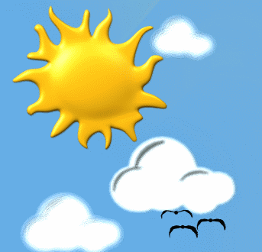
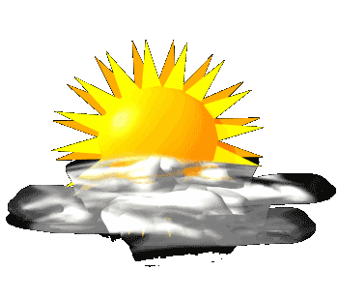
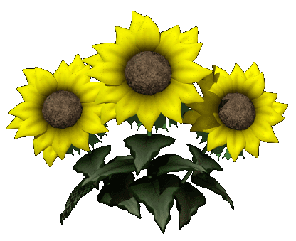
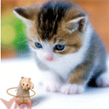
BÀI 54:
NHIỆT CẦN CHO SỰ SỐNG
BÀI 54:
BÀI 54:

Slide 4
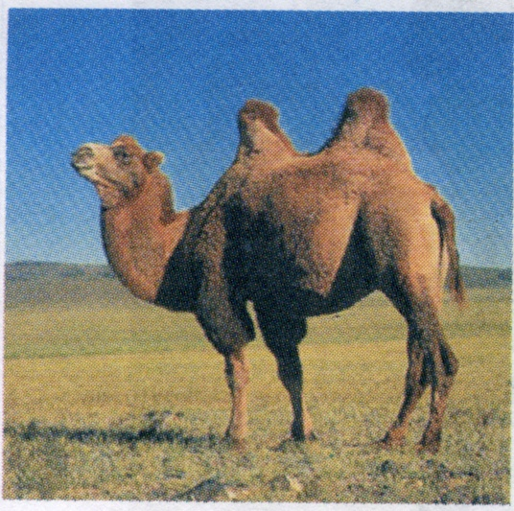
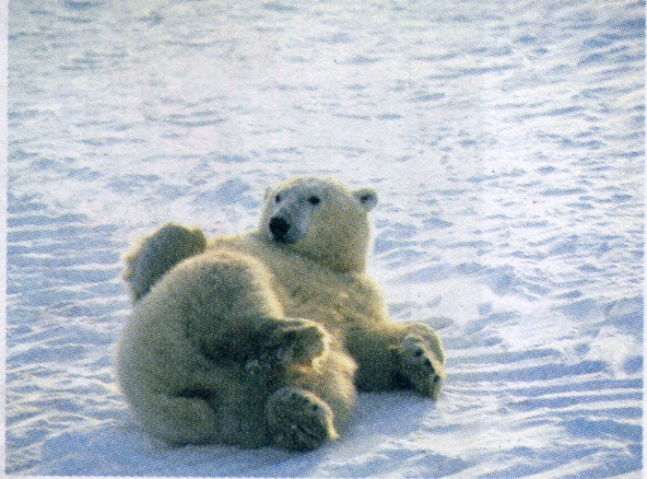
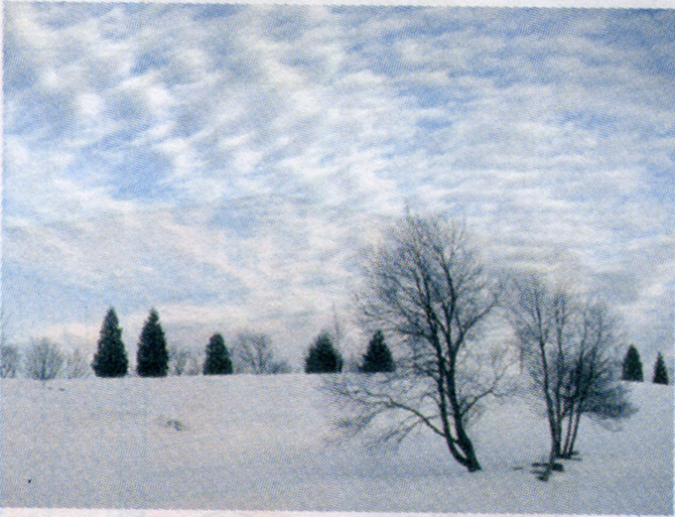
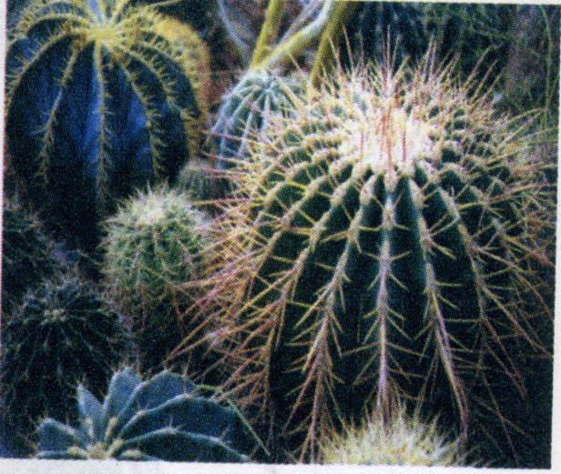

I.Sự phân bố của động vật, thực vật

Slide 5
I.Sự phân bố của động vật, thực vật
Dựa vào tranh SGK trang108 em hãy:
Thảo luận nhóm đôi (1phút):
-Nhóm đôi Tổ 1: Kể tên một số động vật sống ở xứ nóng.
-Nhóm đôi Tổ 2: Kể tên một số động vật sống ở xứ lạnh.
-Nhóm đôi Tổ 3: Kể tên một số thực vật sống ở xứ lạnh.
-Nhóm đôi Tổ 4: Kể tên một số thực vật sống ở xứ nóng.

Slide 6

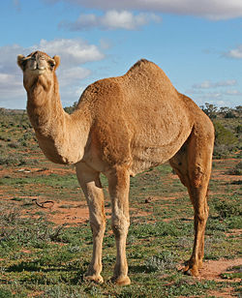
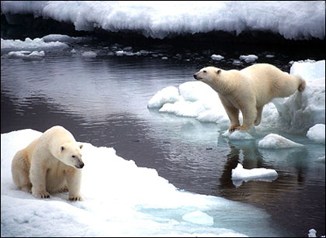
Sự phân bố của động vật, thực vật

Slide 7
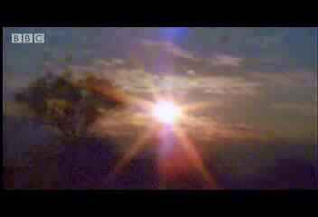
Hình ảnh một số động vật sống ở xứ nóng

Slide 8
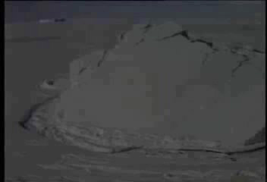
Hình ảnh một số động vật sống ở xứ lạnh

Slide 9
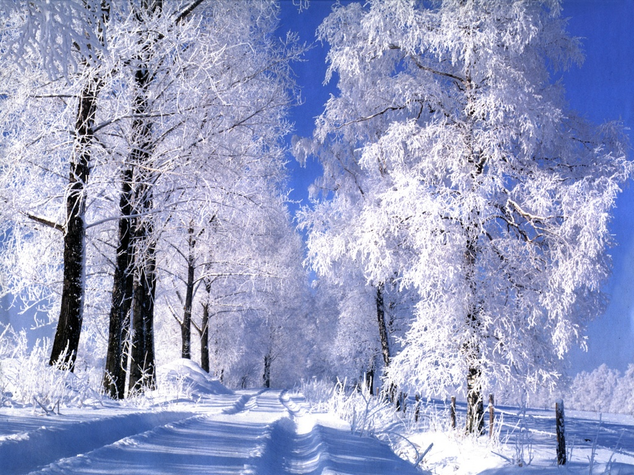
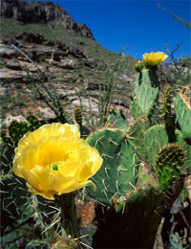
Sự phân bố của động vật, thực vật

Slide 10
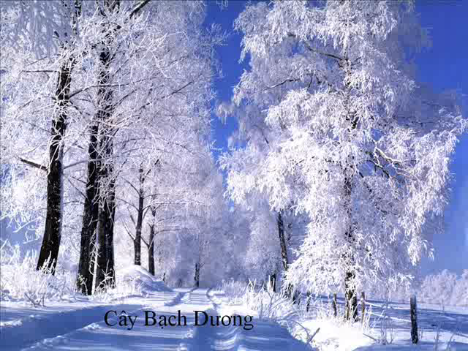
Hình ảnh một số thực vật sống ở xứ lạnh

Slide 11
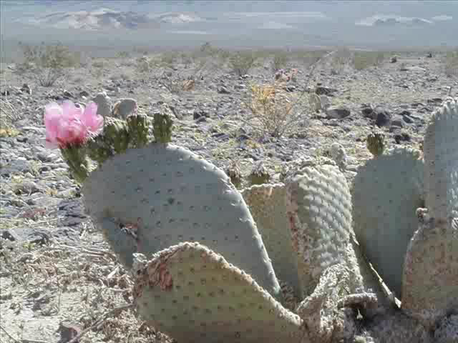
Hình ảnh một số thực vật sống ở xứ nóng

Slide 12

II.Vai trò của nhiệt đối với con người, động vật, thực vật
Câu hỏi thảo luận:
Nhóm 4 (2phút)
Nêu vai trò của nhiệt đối với con người, động vật, thực vật.
Nhóm 1+2+3+4: Nêu vai trò của nhiệt đối với sự sống của con người.
-Nhóm 5+6+7+8: Nêu vai trò của nhiệt đối với sự sống động vật, thực vật.

Slide 13
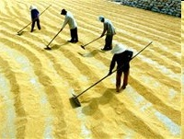
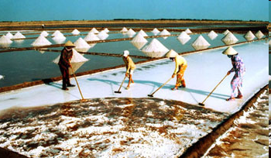
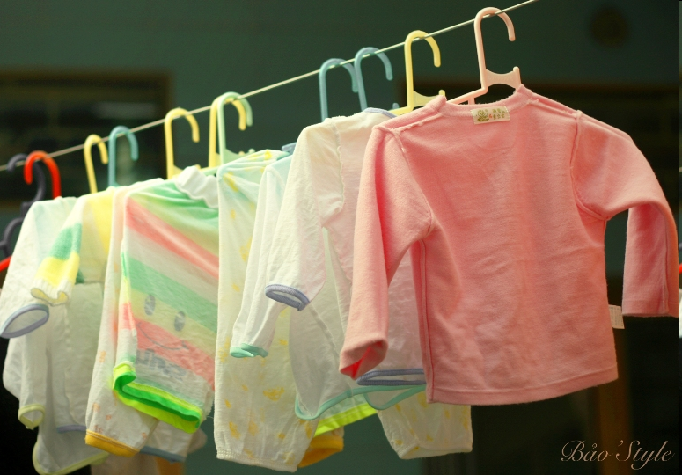
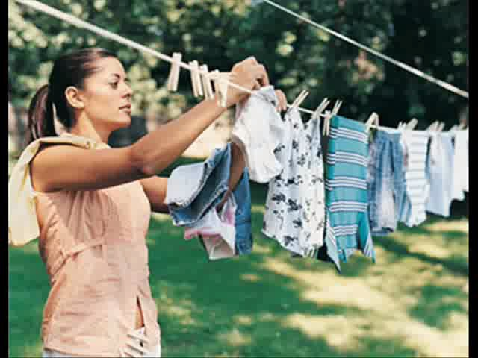
II.Vai trò của nhiệt đối với con người

Slide 14
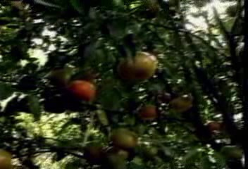
II.Vai trò của nhiệt đối với động vật, thực vật

Slide 15
II.Vai trò của nhiệt đối với con người, động vật, thực vật
Nhiệt độ có ảnh hưởng đến sự lớn lên, sinh sản và phân bố của động vật, thực vật. Mỗi loại động vật, thực vật có nhu cầu về nhiệt độ thích hợp. Nếu phải sống trong điều kiện nhiệt độ không thích hợp mà cơ thể không tự điều chỉnh được hoặc không có những biện pháp nhân tạo để khắc phục, mọi sinh vật sẽ chết, kể cả con người.

Slide 16

“Thi nói về cách chống nóng và chống rét cho người hoặc động vật, thực vật”.
- Đội A: Nói về cách chống nóng và chống rét cho người.
- Đội B: Nói về cách chống nóng và chống rét cho động vật.
- Đội C: Nói về cách chống nóng và chống rét cho thực vật.

Slide 17
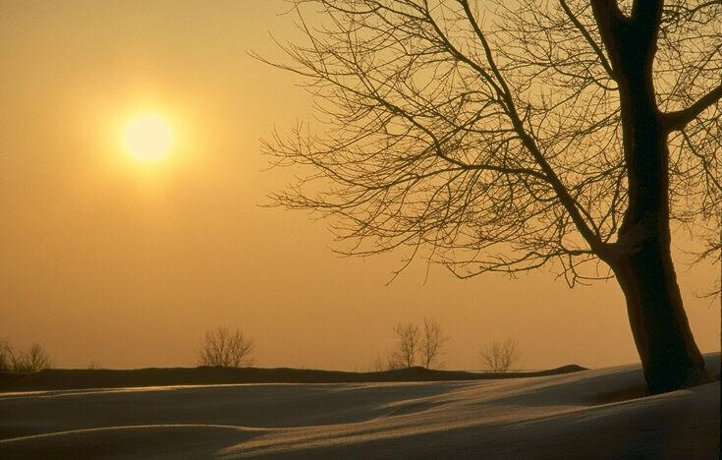
III.Vai trò của nhiệt đối với sự sống trên Trái Đất

Slide 18
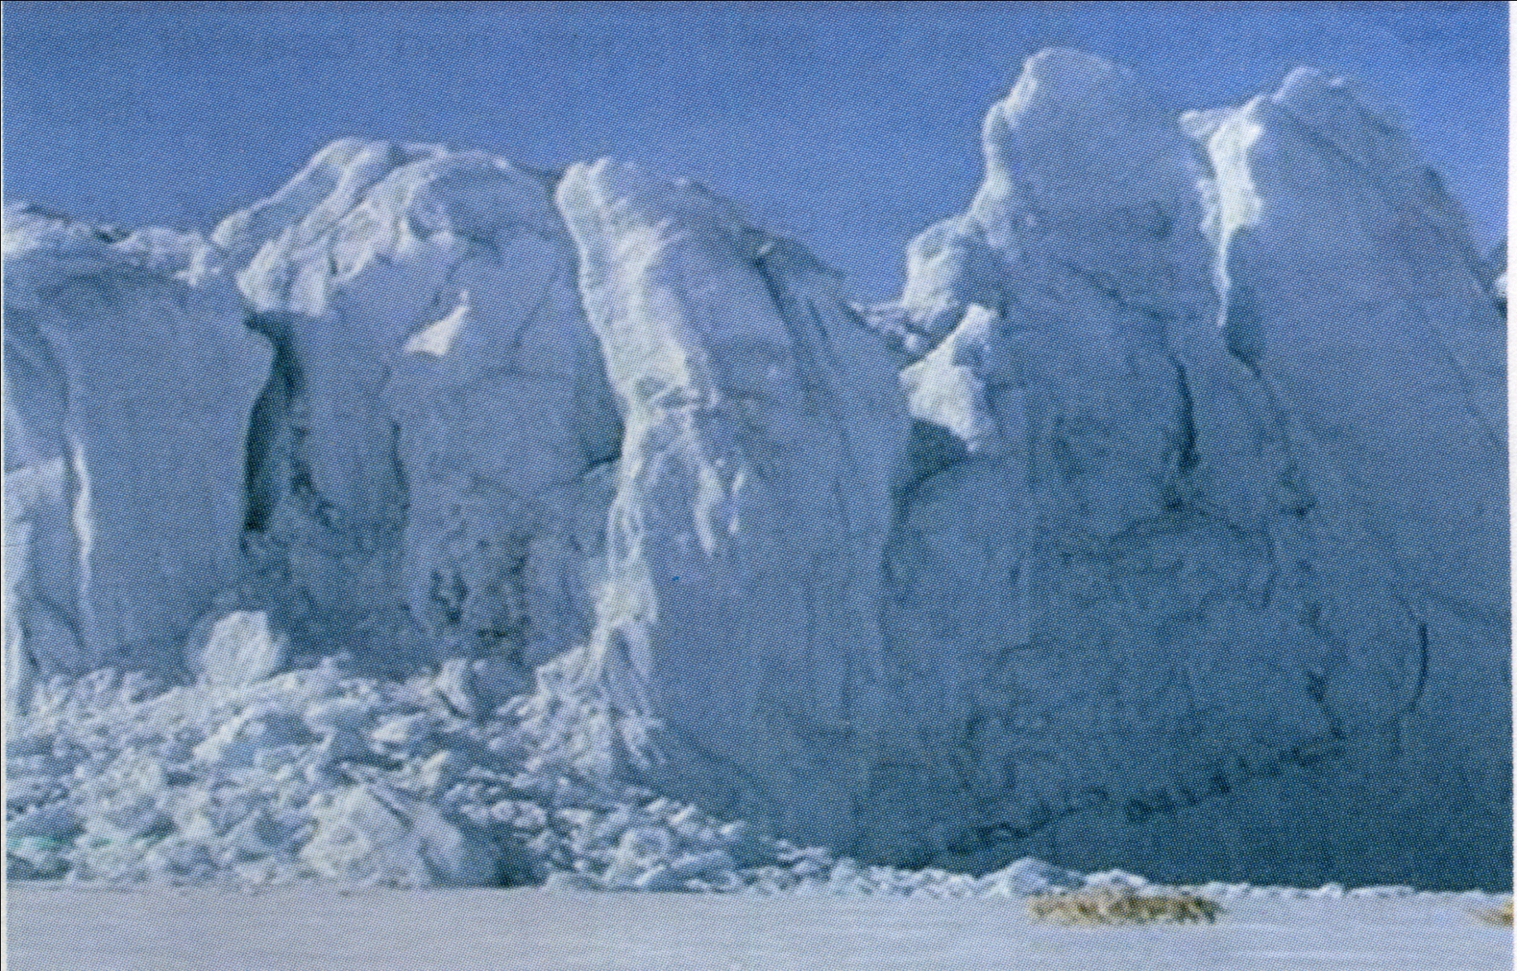
Điều gì sẽ xảy ra nếu Trái Đất không được Mặt Trời sưởi ấm?
Thảo luận nhóm đôi (1phút)

Slide 19



BÀI TẬP:
ĐÚNG hay SAI

Slide 20
Nếu Trái Đất không được Mặt Trời sưởi ấm thì:
Đ
Gió sẽ ngừng thổi.
Đ
Trái Đất trở nên lạnh giá.
S
Cây cối xanh tốt hơn.
Đ
Nước trên Trái Đất sẽ ngừng chảy và đóng băng.
S
Khí hậu mát mẻ hơn.
Đ
Không có sự sống trên Trái Đất.

Slide 21
III.Vai trò của nhiệt đối với sự sống trên Trái Đất
Nếu Trái Đất không được Mặt Trời sưởi ấm, gió sẽ ngừng thổi. Trái Đất sẽ trở nên lạnh giá. Khi đó, nước trên Trái Đất sẽ ngừng chảy và đóng băng, sẽ không có mưa. Trái Đất sẽ trở thành một hành tinh chết, không có sự sống.

Slide 22
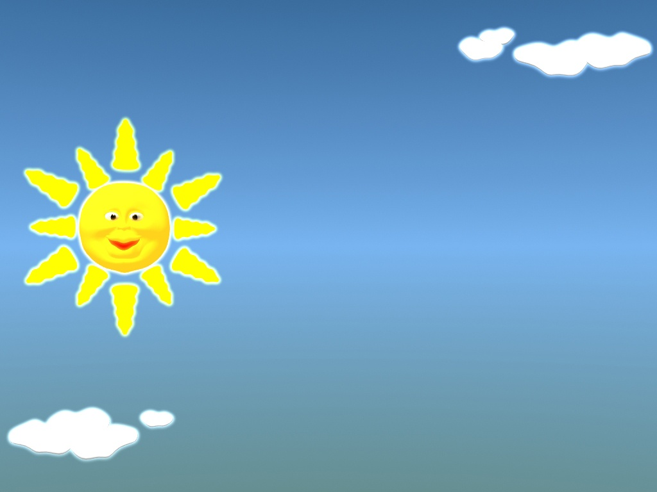

TRÒ CHƠI
THỬ SỨC

Slide 23
Bài sau: ÔN TẬP
VẬT CHẤT
và
NĂNG LƯỢNG

